Slide 1
بسم الله الرحمن الرحیم

Slide 2
روستای تیتکانلو

Slide 3
موقعیتهای عمومی وخصوصی جغرافیایی روستا
موقعیت جغرافیايی، نقش موثری در توسعه روستایی دارد. دریافت و یا ارائه خدمات موردنیاز جمعیت در ارتباط مستقیم با موقعیت جغرافیایی است .
موقعیت مراکز روستایی در ارتباط با مراکز بزرگتر و مناطق شهری ، راههای ارتباطی ، مناطق دور افتاده و بن بست ، واقع شدن در مناطق مرزی ، مناطق کوهستانی و صعب العبور در دستیابی به سطحی از توسعه موثر هستند. به این ترتیب برنامه ریزی روستایی بدون در نظر گرفتن این عامل بالاخص موقعیت نسبی توفیقی دربر نخواهد داشت .
از لحاظ تیپولوژی روستا تیتکانلو جلگه اي است اراضي روستاي تيتكانلو از شمال و غرب به مرز دهستان تيتكانلو و دهستان حصار ، از جنوب به روستاي حاج تقي و از شرق به اراضي كشاورزي خود روستا محدود و منتهي است .

Slide 4
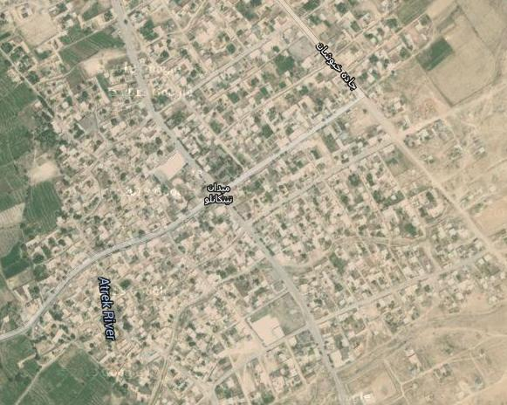
بررسی موقعیت هر مرکز جمعیتی از دو جهت قابل بررسی است که عبارتند از :
موقعیت ریاضی :
هر نقطه در روی زمین دارای موقعیتی است که آنرا با طول و عرض جغرافیایی مشخص می نمایند. روستای تيتكانلو در 37 درجه و 17 دقيقه عرض شمالی و 58 درجه و 17 دقيقه طول شرقي واقع شده است.

Slide 5
موقع نسبی :
موقعیت نسبی در برنامه ریزی روستایی به مراتب از اهمیت بیشتری نسبت به موقع ریاضی برخوردار است. در واقع موقع نسبی عبارت از نحوه استقرار یک پدیده جغرافیایی مانند روستا ، شهر و .... در ارتباط با سایر پدیده ها می باشد .
از لحاظ تقسیمات کشوری روستای تيتكانلو دردهستان تيتكانلو از بخش خبوشان واز توابع شهرستان فاروج واقع شده است وارتفاع آن از سطح دریا 1430 متر و فاصله روستا از مرکز شهرستان 7 كيلومتر می باشد

Slide 6
ناهمواریها واقلیم آب وهوا
سلسله رشته های کوههای هزار مسجد –شاه داغی این روستا را در بر گرفته است و وجود کوههای موصوف و آبرفت ناشی ازآن باعث گردیده که اراضی بسیار حاصل خیز و همچنین آب و هوا معتدل کوهستانی و نیمه خشک داشته باشد که این وضعیت خاص آب وهوایی مخصوصا" در اواخر تابستان ( روزهای گرم - شبهای خشک ) از لحاظ فیزیولوژیکی باعث تولید انگور با درجه شیرینی خاص شده که انگور وکشمش آن شهرت جهانی پیدا کرده است .
حداکثر درجه حرارت : 5/36 درجه سانتی گراد
حداقل درجه حرارت : 17- درجه سانتی گراد
متوسط بارندگی : 260 میلیمتر
ارتفاع از سطح دریا : 1430متر
روزهای یخبندان : 100 روز
رطوبت نسبی در بهار 65 درصد و در پائیز 60 درصد می باشد .

Slide 7
منابع آب : ( رودخانه ٬ قنات و ...)
منابع آب چه از نظر آشامیدن و چه از نظر آبیاری مزارع حائز اهمیت می باشد .
آب مورد نیاز روستا از رودخانه که از منطقه دربند –اسفجیر سرچشمه گرفته و پس از گذشت از دربند کوران کوردیه و ترکیه و ... وارد این روستا میشود ( قابل ذکر است که رودخانه مذکور در گذر از روستاها و مناطق ذکر شده مناظر زیبا و جذابی را پدید می آورد ) کانال بتنی رودخانه که از اسفجیر به تیتکانلو می باشد طولانی ترین کانال بتونی شهرستان می باشد که به طول 12 کیلومتر است

Slide 8
بطور کلی در مناطق پایکوهی و بخصوص مناطق کوهستانی به دلیل بالابودن سطح سنگ مادر امکان بهره برداری از منابع آب زیر زمینی محدود شده لذا در این مناطق آب مورد نیاز جهت استفاده در اراضی کشاورزی و شرب عمدتا از طریق استحصال آبهای سطحی از جمله رودخانه ها وچشمه ها صورت می گیرد.
مهمترین منابع تأمین آب روستای تيتكانلو قنات ، چاه نيمه عميق و چاه عميق ، رودخانه فصلي اسفجير مي باشد که تامین کننده آب شرب و نیز بخش عمده نيازهاي محصولات کشاورزی آبی است.
آب كشاورزي روستا از 13 حلقه چاه عميق ، يك حلقه چاه نيمه عميق و يك رشته قنات تامين مي شود . (قنات پوستین دوز که میانگین آب دهی 14 لیتر در ثانیه می باشد. ولی حدود 2 سال است کاملا خشک شده است)

Slide 9
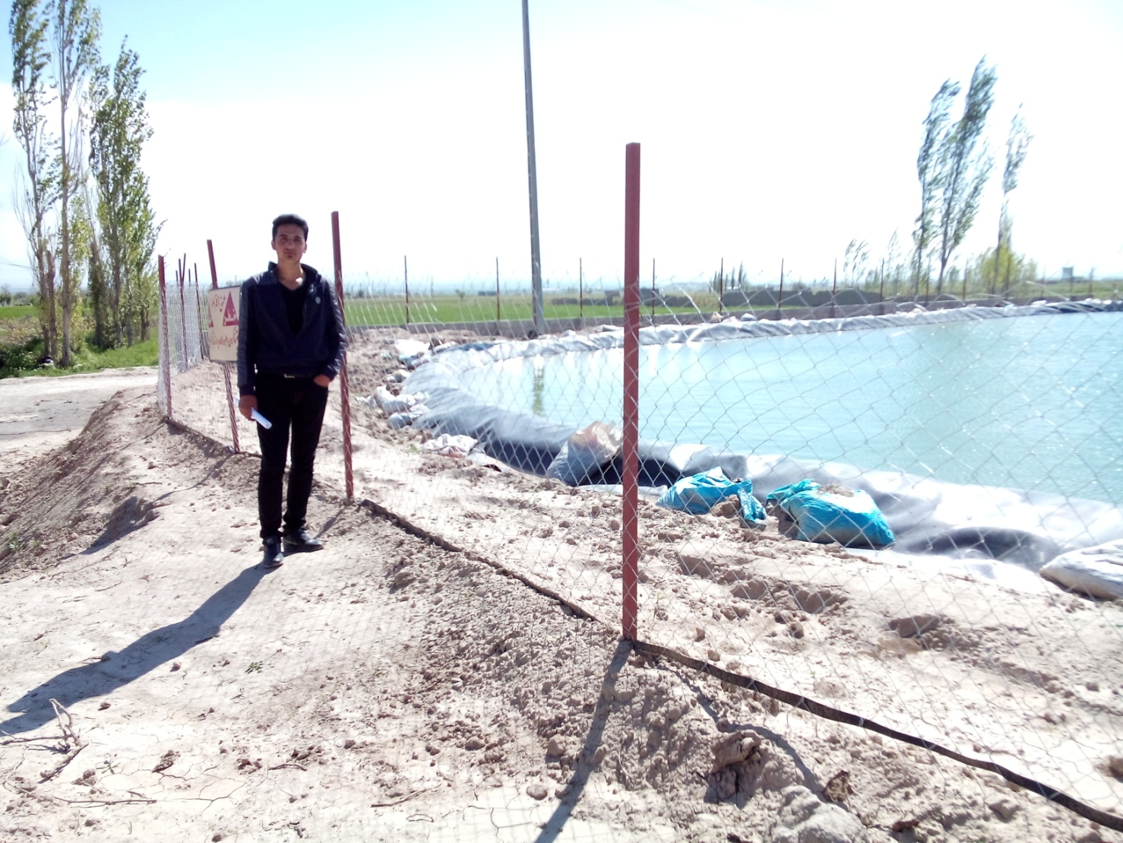
ميزان آبدهي منابع مذكور بطور متوسط 25 اينچ بوده كه اين ميزان در اواخر تابستان تا 20 اينچ كاهش مي يابد . در سالهای اخیر براثر کاهش شدید بارندگی مقدار آبدهی منابع مذكور از نوسان بیشتر برخوردار بوده است .آب شرب مورد نياز اهالي از مجتمع آبرساني روستاي خواجه ها تامين مي شود كه به صورت لوله كشي در اختيار اهالي قرار مي گيرد

Slide 10
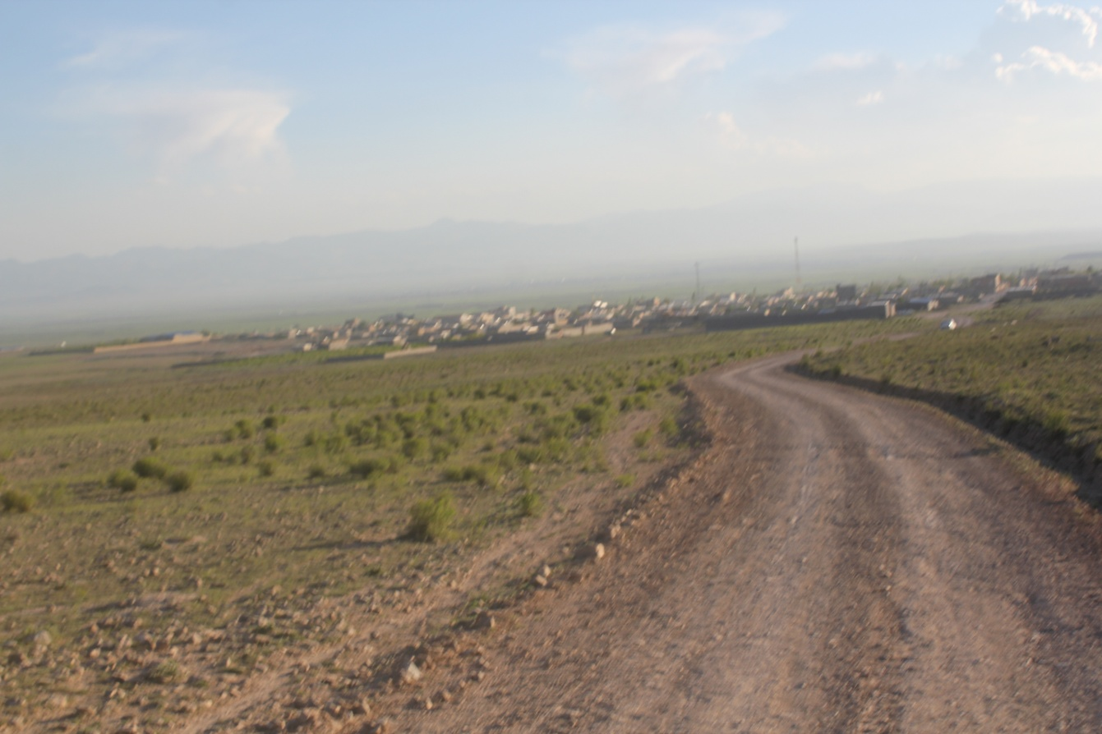
جنس خاک :( نوع و فرسایش و ...)
طبق نظریه های عام نوع خاک این ناحیه زراعی شن زار و ماسه ای است

Slide 11
فرسایش خاک
بادهای محلی :
در این منطقه سه نوع باد محلی به نامهای آیش٬ دولان٬ نخره (تخت باد ) می وزد .
فرسایش آبی :
این فرسایش توسط سیلاب یا روان آبها صورت میگیرد.که بیشترین فصل این فرسایش در بهار می باشد و به علت اینکه قوچان در راس تتکانلو قرار گرفته آبهای حاصل از باران های سیل آسا بسوی تیتکانلو روان شده و باعث فرسایش زمینهای این منطقه گردیده است.
فرسایش کودهای شیمیایی :
استفاده نادرست و نا بهنگام زارعین روستا آن هم به مقدار زیاد و نوع عمل کود باعث فرسایش زمین میشود .

Slide 12
حیوانات
در زندگی روستا نشینان استفاده از حیوانات چه از نظر اقتصادی وچه از نظر نیروی قدرتی حائز اهمیت بوده پس بنابر این استفاده از حیوانات نگهداری آنها را نیز در پی دارد.
حیوانات اهلی:
اسب ٬قاطر٬ گاو٬ گوسفند٬ بز٬ سگ٬ گربه و از جمله پرندگان اهلی چون خروس٬ بوقلمون٬ مرغابی٬ کبوتر٬ مرغ و... نام برد.
حیوانات وحشی :
روباه٬ گرگ ٬ شغال ٬ خرگوش٬ سمور و پرندگانی چون قمری یا یاکریم (اصطلاح محلی) ٬ بلدرچین وانواع بلبل و گنجشک پرنده ای سیاه وسفید که دراصطلاح محلی به آن قرقره میگویند و نوعی کبوتر بزرگ به نام خرکفتر و...را نام برد.

Slide 13
تاریخچه ده :
گذشته ده بر اساس گفته های مردم :
بر اساس گفته های پیران ناحیه پدید آمده درپی مهاجرت مردم از روستاهای همجوار چون قلعه صفا، خوکانلو و... و ساکن شدن در منطقه در حدود
120-100 سال پیش بوده است و با گذشت زمان و همت روستائیان این روستا به روستائی خود کفا و آباد تغییر یافته است.

Slide 14
وجه تسمیه روستا طبق اسناد:
بنای روستا به وسیله شخصی به نام قره محمد لو بوده است بعضی از روستائیان می گویند به وسیله چهار برادر به وجود آمده٬خداوند به یکی از آنان دختری عنایت می کند وقتی که یکی از برادران به ده برمیگردد خبر تولد بچه را به او می دهند و می گویند زن تو دختری به دنیا آورده است این لغت (تیتک آنی )که یعنی بچه ای به دنیا آمد روی ده می ماند و بعدها به تیتکانلو تبدیل شده است.
پسوند ((لو)) نشان دهنده طایفه وایل می باشد . البته این نقل وقول صحیح به نظر نمی رسد .
علت نامگذاری روستا به دلایل زیر میباشد:
وجود خارهای زیاد که به آن به زبان محلی (تیتکان )میگویند،که بعداز آن یک ایل عشایرآمده که پسوند لو به آن اضافه گردید.
تولدهای زیاد که به زبان محلی به آن (تیتک) گویند.
وجود یک نوع اشتغال در بین زنان که مرتب کردن یا آماده کردن پشم گوسفند برای ریسندگی که به زبان محلی به آن تیت کردن گویند.
وجود انبوه درختان توت در زمانهای گذشته که ابتدا توتکانلو نامیده شده و بعد از گذشت زمانی به تیتکانلو تغییر نام یافت

Slide 15
اماکن و بناهای تاریخی :
از مهمترین آثار تاریخی تیتکانلو تا حدودی می توان به کلات حاج ملارضا و قنات پوستین دوز، تپه گلور(گرد) ، تپه کدخدا یحیی که در اسناد میراث فرهنگی فاروج نیز موجود است می توان اشاره نمود.
حوادث تاریخی :
روستا دارای حوادث تاریخی خاصی نبوده لیکن بر اساس گفته های ساکنان روستا در زمانهای گذشته امامزاده ای به نام امامزاده علی اصغر که نبیره شاهزاده حسین اصغر دراین روستا وجود داشته که به دلایلی مبهم ناپدید شده و مدتی پیش دختر خانمی خواب امامزاده را می بیند که امامزاده به وی شجره نامه و پارچه ای سبز می دهد مردم بر این عقیده اند که امامزاده آشکار شده و حتی دراین زمان زنی از روستای حاج تقی برای زیارت وشفاء به این منزل آمدند و به خواست پروردگار شفاء پیدا کردند که در پی این حادثه سازمان اوقاف شهرستان قوچان درجستجو و پی گیری این اتفاق می باشد.

Slide 16
امام زاده عبدالله

Slide 17
ساخت جمعیت
قدیمی ترین آمار جمعیتی موجود روستای تيتكانلو مربوط به سال 1345 می باشد .اين روستا طبق گزارش مركز آمار ايران در سرشماري نفوس و مسكن سال 1345 ، 431 خانوار و 1941 نفر جمعيت داشته ، در سرشماري سال 1355، اين عدد به 547 خانوار و 2531 نفرافزايش يافته، در سرشماري سال 1365 ، تعداد خانوار به672 خانوار و جمعيت به3465 نفر افزايش يافته ، در سرشماري سال 1375 ، تعداد جمعيت روستا به 3545 نفروتعداد خانوار به 737 خانواررسیده است.
(مركز آمار ايران ، سرشماري عمومي نفوس و مسكن )
بر اساس آمار خانه بهداشت ، جمعيت روستاي تيتكانلو در سال 1386 ، 3923 نفر در قالب 1037 خانوار و در سال 1379 ، 3891 نفر در قالب 894 خانوار بوده است.

Slide 18
وضعیت جمعیت شاغلین وبیکاران روستا
بر اساس آمار از كل جمعيت 3545 نفري روستا 2923 نفر سني بالاي 10 سال داشته اند كه از اين تعداد 884 نفر شاغل مي باشند .
بر اساس آمار كسب شده از خانه بهداشت روستا در سال های اخیر از مجموع 3923 نفر جمعيت روستا 2602 نفر سني بالاي 10 سال دارند كه از اين تعداد 1291 نفر مرد و 1311 نفر زن بوده اند كه از اين تعداد 1455 نفر شاغل اقتصادي بوده اند .

Slide 19
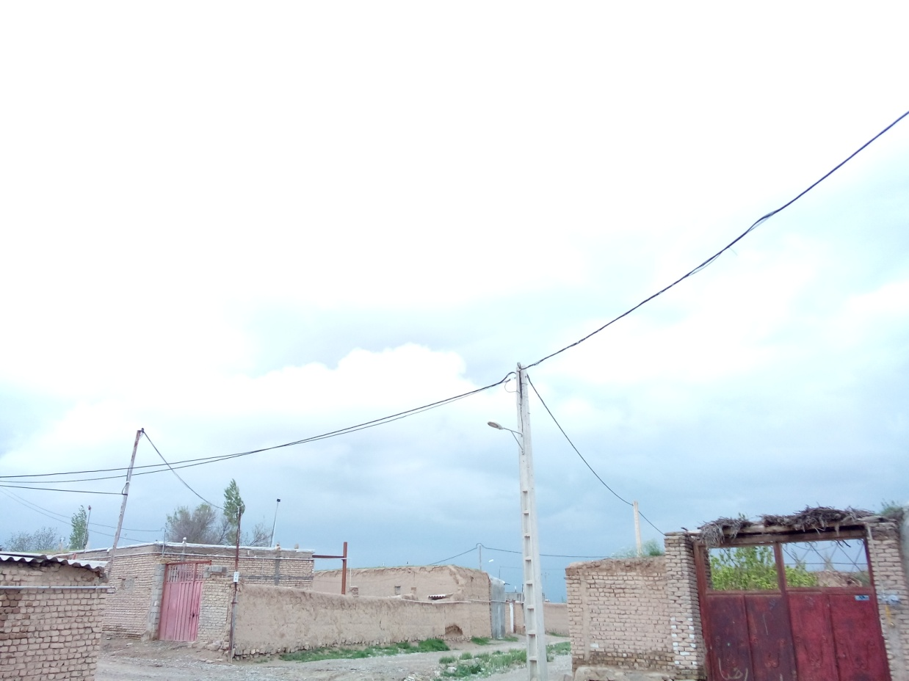
معرفی مسائل ومشکلات روستائیان از نظر ساکنین آن
بطور کلی مسائل روستاهای ایران به دوگروه اصلی یعنی مشکلات عمومی و مشکلات خاص تقسیم می شوند :

Slide 20
مشکلات عمومی
مسائلی هستند که بیشتر جامعه روستایی ایران به آن مبتلا است . در بسیاری موارد روستائیان نیز از آن آگاه بوده وبه زبان خود در تحقیق میدانی آنرا بیان می کنند . لذا رفع این مسائل نیازمند عزم عمومی و نیز دولت ، در سطح کلان کشور می باشد .
اهم این مسائل عبارتند از :

Slide 21
زمینه های اقتصادی
پایین بودن بهره وری تولید در فعالیتهای کشاورزی .
پایین بودن سطح درآمد روستائیان و درنتیجه کمبود پس انداز ، تشکیل و انباشت سرمایه وسرمایه گذاری در محیط روستا.
ضعف نظام بازار یابی و سیاست قیمت گذاری مناسب برای محصولات کشاورزی
نامناسب بودن وضع مالکیت اراضی ونظام بهره برداری کشاورزی.
اندک بودن سود فعالیتهای بخش کشاورزی در مقایسه با سایر بخشهای اقتصادی
وجود مازاد نسبی نیروی کار در بخش کشاورزی .
کمبود تسهیلات و منابع اعتباری مناسب برای حمایت از فعالیتهای تولیدی در نواحی روستایی.
عدم ارتقاء بهره وری از منابع پایه ای تولید در محیط روستایی.

Slide 22
- زمینه های اجتماعی
عدم مشارکت روستائیان در برنامه ها و طرحهای توسعه روستایی به شیوه های مطلوب و نظام مند و به عبارتی دشواری مشارکت وتشکیل سرمایه اجتماعی در روستاها .
روابط نا متعادل شهر وروستا و در نتیجه توسعه نیافتگی جامعه روستایی و عدم تعادل و توازن بین شهر وروستا.
عدم وجود راهکار و شرایط مناسب برای حل تضاد میان سنت و نوگرایی در نواحی روستایی.
عدم وجود انسجام اجتماعی بین تولید کنندگان خرد روستایی.
ضعف سازمانها و نهادهای مردمی برای مشارکت در توسعه روستایی .
فرار ویا مهاجرت اقشار مختلف از جمله جوانان به مناطق شهری.

Slide 23
زمینه های نهادی و ساختاری
ضعف ساختار مناسب در مدیریت توسعه در کشور با بلاتکلیفی مدیریت کلان توسعه روستایی و عدم وجود هماهنگی بین سازمانها و مراکز مسئول توسعه روستایی و تداخل وظایف آنها با یکدیگر.
نابسامانی در مدیریت سرزمین وکاربری اراضی.
نبود استانداردهای مشخص برای ارائه انواع خدمات در مراکز روستایی در زمینه جهت بخشی به سرمایه گذاری ها و تخصیص بهینه منابع در محیط روستایی با توجه به نیاز ها و اولویتها.
ضعف جایگاه مشخص قانونی در برنامه ریزی روستایی در کشور.
غلبه رویکرد بخشی ومتمرکز در برنامه ریزی های توسعه ملی.
ضعف عظم راسخ برای تحقق توسعه روستایی در کشور.
کمبود تحقیقات هدفمند توام با آموزش روستائیان.

Slide 24
مشکلات خاص
این مشکلات عمدتا ناشی از ساختار محیط طبیعی و موقعیت روستاها می باشد. اهم این مشکلات با توجه به روستای مورد بررسی یعنی تيتكانلو عبارتند از:
- محدود شدن آب شرب در فصل تابستان :
مهمترین علت این امر استفاده روستائیان از آب لوله کشی جهت آبیاری باغچه های داخل منازل می باشد که به دلیل عدم نظارت بر نحوه مصرف آب ولوله کشی غیر مجاز نیز افزایش یافته است.
- فرسوده بودن حمام عمومي:
باعث گرديده چند خانوار به صورت غير بهداشتي در منازل حمام كنند .
- نامطلوب بودن آب شرب به دليل فرسوده بودن لوله ها
– بيكاري جوانان
- بناهاي كم دوام و مخروبه كه هنوز مورد استفاده اهالي قرار مي گيرند
- عدم وجود كتابخانه در روستا
- نامناسب بودن جاده فاروج – تيتكانلو
- نامناسب بودن معابر فرعي به لحاظ عرض و پوشش كف
- عرض كم ميدان مركزي كه منجر به تصادف در روستا مي شود

Slide 25
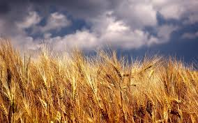
تولیدات :
زراعت بعد از باغ انگور در درجه دوم اهمیت قرار دارد با سطح زیر کشت کلی زمینهای روستا که حدوداً 5300 هکتار می باشد که از این رقم 4100 هکتار اراضی آبی و 8200 هکتار اراضی دیم می باشند که از 4100 هکتار اراضی آبی در سال 350 هکتار زیر کشت گندم آبی و 300 هکتار زیر کشت جو ابی قرار می گیرد و مابقیبه صورت آیش باقی می ماندو از 8200 هکتار اراضی دیم 600 هکتار گندم دیم و 400 هکتار جو دیم کشت می شود و 500 هکتار باقی به صورت آیش مانده .

Slide 26
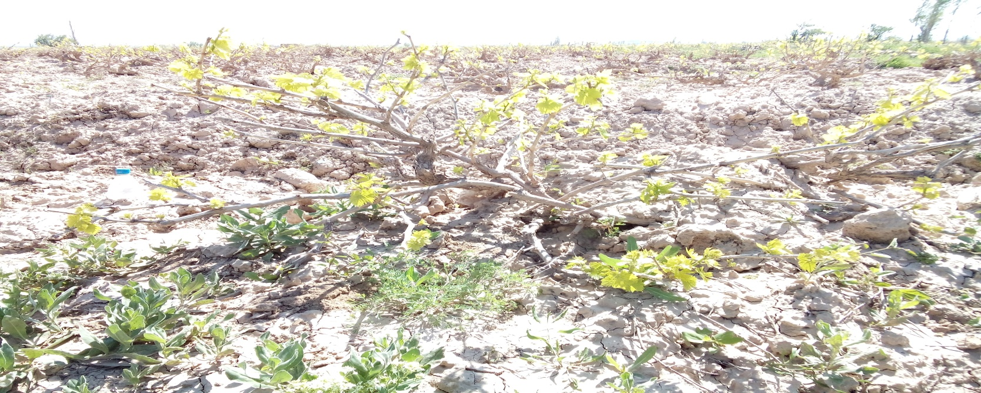
انگور
سطح 1200 هکتار باغ انگور در روستا باعث پدید آمدن تاکستان های زیبا و فراوانی شد که در بهار و تابستان منظره زیبایی را پدید اورده است . میانگین تولید 25 تن انگور تازه و میانگین تولید کشمش هر هکتار 2/6 تن و متوسط کل کشمش تولیدی 5000 تن می باشد که حدود 95 درصد آن ارزش صادراتی داشته و به کشورهای یونان ،فرانسه، ایتالیا و ترکیه صادر می شود 95٪ از باغ انگور راکشمش تشکیل می دهد مابقی را انگورهای نظیر انگور خلیلی ( زودرس است ) سرخک، سبزانگور، سفیدانگور، لعل عسکری ،انگور سیاه، مسگه، فخری یا شصت عروس ( به علت اینکه به ناخن شصت عروس که دارای ناخنهای بلندی است شباهت دارد ) ، توف توفی ( به خاطر کشیدن آب وانداختن پوست آن به این نام شهرت یافته است .) و ...

Slide 27
دامداری :
گله داری و دامپروری از دیگر فعالیتهای ساکنان روستای تیتکانلو می باشد که در کنار فعالیتهای دیگر به این حرفه اشتغال دارند روستا با داشتن 4 کته گوسفند به میانگین هر گله 700 رأس گوسفند و 200 گاو شیری و تقریباً 2000 مرغ و مرغابی و ... از کیفیت لبنی بالایی برخوردار است و این امتیاز مرهون مراتع سر سبز گیاهان خوشبو و معطر منطقه می باشد که به مصرف تغذیه گوسفندان دیگر دامها می رسد و بدین لحاظ کره و روغن و ماست و پنیری دلپذیر را فراهم می آورد . که روستائیان به مقدار احتیاجات لازم از آن استفاده می کنند و مابقی را به فروش می رسانند تا بتوانند گوشه ای از مشکلات اقتصادی خود را تأمین کنند .

Slide 28
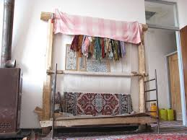
صنایع دستی :
در زمان های گذشته در روستا صنایع دستی چون پارچه بافی ابریشم گلیم بافی ، قالی بافی وپشتی دوزی رونق زیادی داشته است هر چند در تهیه این منابع وسایل و ابزار ابتدائی بود و این صنایع تا حدودی به مقدار کم تولید می شود اما همین صنایع گوشه ای از اقتصاد خانواده را تأمین می کرد اما امروزه با رشد تکنولوژی تولید این صنایع دستی خیلی اندک و تا حدودی می توان گفت از بین رفته است .
سایر تولیدات(صنایع کوچک، صنایع تبدیلی) : از جمله صنایع کوچک شهر تیتکانلو می توان به کارگاه تولید پلاستیک- کارخانه کارتن سازی – کارخانه کشمش- کارگاه فرش و تابلو فرش و همچنین چهار دامداری- دو ایستگاه جمع آوری شیر اشاره کرد .

Slide 29
ساخت و ساز در تیتکانلو
روستاي تيتكانلو به لحاظ دارا بودن برق و آب لوله كشي ، مخابرات و ديگر خدمات زير بنايي از شرايط مطلوبي از نظر این نوع خدمات برخوردار است.
- آب
آب شرب مورد نياز اهالي روستا از مجتمع آبرساني خواجه ها توسط يك حلقه چاه عميق تامين مي شود و آب شرب به وسيله شبكه لوله به مساكن روستايي مي رسد .
- برق
برق روستا از سال 69 از طريق شبكه سراسري تامين شده و تقريبا همه واحدهاي مسكوني متصل به شبکه برق مي باشند .
- پست و مخابرات
دفتر پست و مخابرات در شرق روستا واقع شده است سيستم مخابراتي روستا از سال 78 فعال گرديده است و منازل روستا به سيستم تلفن ثابت مجهزند .

Slide 30
- فاضلاب
شبكه هاي فاضلاب روستا تماماً سنتي بوده و به صورت چاه‌هاي جذبي مي باشد وآب خروجي از منازل يا حاصل از بارندگي پس از هدایت به معابر در جهت شيب آن ها به مزارع خارج بافت هدايت مي شود
- زباله
زباله‌ها در روستا توسط دهياري جمع آوري شده و در خارج روستا دفن يا سوزانده مي شود
درماني
روستا داراي خانه بهداشت و مركز بهداشتي – درماني است كه روستاهاي تحت نفوذ كه فاقد خانه بهداشت هستند تحت پوشش روستاي تيتكانلو مي باشند .

Slide 31
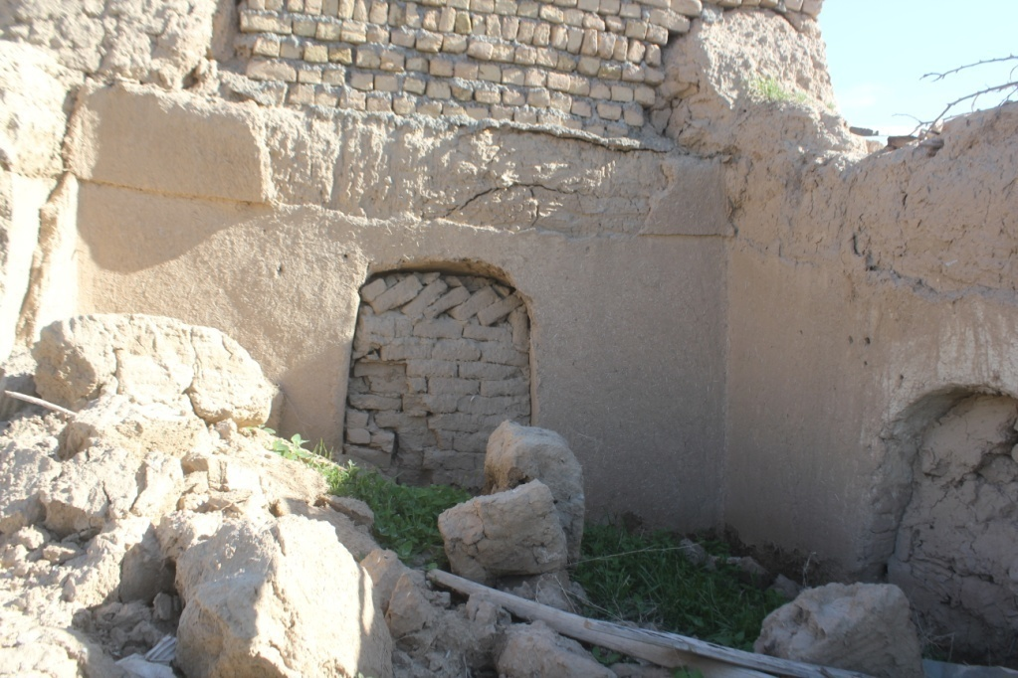
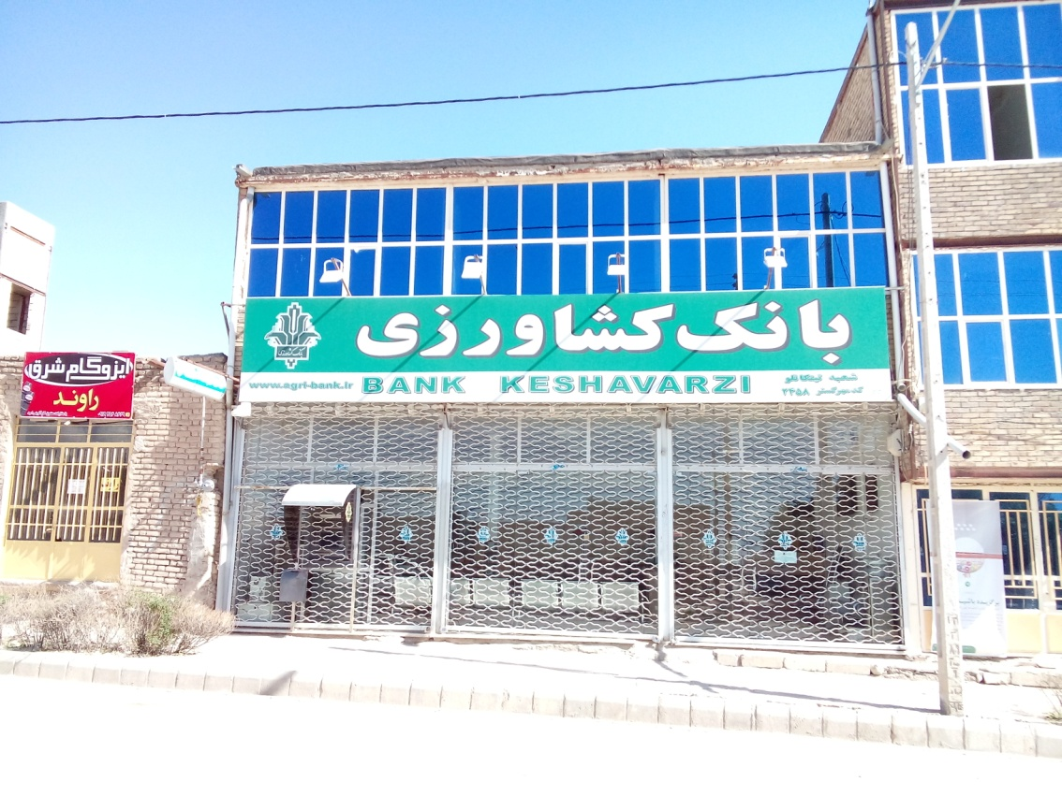
نوع مصالح مصرفی
70 درصد از ساختمان های موجود در تیتکانلو با استفاده از آجر های گری و سیمان ساخته شده است
و 30 % از ساختمان های قدیمی همچنان بافتی فرسوده و کاه گلی دارند

Slide 32
بافت روستای تیتکانلو
قسمت جنوبی روستای تیتکانلو بافت قدیمی و اصلی روستا میباشد که هنوز به همین صورت باقی مانده است
قسمت شمالی آن بافت جدید است و طرح های جدید در آن اجرا شده است

Slide 33
ساختمان های شهر
کتابخانه روستا :
روستا با داشتن جوانانی پر شور و فعال دارای یک کتابخانه دارای 3000 جلد کتاب است که در سال 1381 افتتاح گردیده که این کتابخانه به نام جوانترین شهید روستا نام گذاری شده است ؛ شهید حمید قوی دل .
و کتابخانه روستا مجهز به سیستم نرم افزار کامپیوتری مجهز می باشد و توسط جوانان فعال روستا اداره می شود .

Slide 34
مدرسه :
1 ) مدرسه روستا دارای یک مدرسه آموزش فنی و حرفه ای مستقل است که دارای سه رشته فنی کامپیوتر، برق و ساختمان می باشد .
2 ) دبیرستان پسرانه جلال آل احمد که دارای 3 کلاس و 80 نفر از دانش اموزان می باشد .
3 ) دبیرستان دخترانه حضرت فاطمه (س) که دارای 4 کلاس و 81 نفر دانش اموز می باشد .
4 ) مدرسه راهنمایی دخترانه شهید اسدی که دارای 8 کلاس و 158 نفر دانش اموز می باشد .
5 ) دبستان ابتدایی پسرانه شهید آیت الله مطهری که دارای 10 کلاس و 249 نفر دانش آموز می باشد .
6 ) دبستان ابتدایی دخترانه شهید محمد رحیم سعیدی که دارای 9 کلاس و 191 نفر دانش اموز می باشد .
7 ) وجود مهد کودک در مرکز بهزیستی شهید محمد حسین بیکار د رتیتکانلو
8 ) وجود مهد کودک در منزل خانم بهشتی

Slide 35
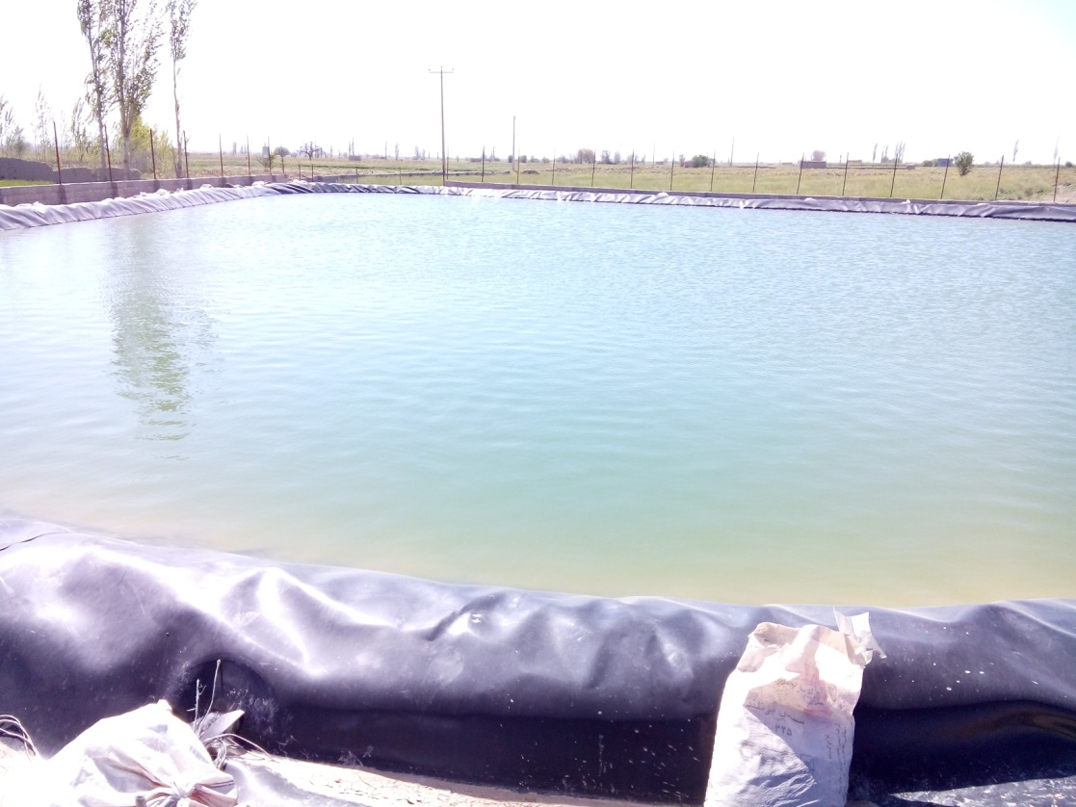
واحدهای زیر بنایی و آب و خاک :
1 ) لایروبی و مرمت قنات .
2 ) استخر ذخیره اب وسیل بندی خاک و لوله گذاری .
3 ) برقی کردن چاه های دیزلی .
4 ) جاده بین مزارع و تسطیح اراضی و یکپارچه سازی زمین .
5 ) تشکیل شرکت سهامی زراعی

Slide 36
فعالیت های آینده در همین زمینه :
1 - ارائه طرح 5/7 کیلومتر کانال بتونی .
2 - ارائه 10 کیلو متر مر مت و لایروبی قنات .
3- طرح لوله گذاری ِبه طول 7 کیلومتر.
4- برقی کردن هفت حلقه چاه دیزلی .
5 - مرمت و شن ریزی و وسعت 10 کیلومتر جاده بین باغات .
6 - عزم ملی جهت احداث سد اسفجیر که کارهای مطالعاتی درحال اتمام است .

Slide 37
برخی از تصاویر از اماکن فرهنگی و مذهبی روستا

Slide 41
تصاویری از نحوه برگزاری عزاداری در روستا

Slide 45
تصاویری از روستای تیتکانلو

Slide 50
با تشکر از توجه شما
پایان

